Slide 1
Ist-Situation der Hochschule Emden/Leer hinsichtlich wichtiger Dimensionen
Von: Marc Enders
Tina Koppermann

Slide 2
Experteninterview
Qualitative Datenerhebung durch SPSS-Prinzip nach Helfferich
Durchführung Experteninterview mit Herrn Günter Müller (Leiter HRZ Emden/Leer)
Sammeln
Prüfen
Selektieren
Subsumieren

Slide 3
Vom Experteninterview zur IST-Analyse
Digitale Aufzeichnung
Transkription
Mindmap
Grundlage zur Erstellung der IST-Analyse

Slide 4
Zuständigkeiten an der Hochschule Emden/Leer
Zentralisierung vieler Bereiche
Dezentralisierung durch Kooperationsverbund
Einsatz von Arbeitsgruppen (ZDF, WEB, Moodle)
Sonderlösungen nur für spezielle Anwendungen
Zentrale IT-Systeme
Moodle
VPN
EvaSys
E-Mail
Webseite
HIS

Slide 5
Repräsentation von Informationen
Instanz zur internen und externen Kommunikation
Feste CD-Reglung durch Präsidialbüro (Marketing)
Studentengewinnung
Handling von Bewerberdaten

Slide 6
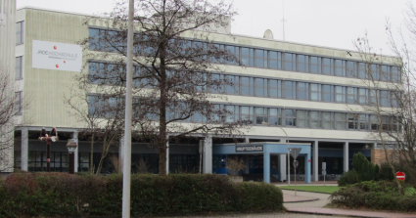
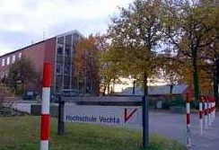
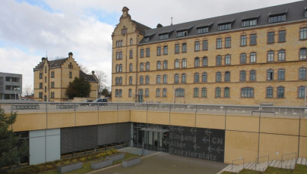
Kooperationssituation
regionaler Bezug
Jade-Hochschulverbund
LBS (Lokales Bibliothekssystem Ostfriesland/Wilhelmshaven)
Universität Vechta
gemeinsames Promotionskolleg
Hochschule Osnabrück
wird ausgebaut

Slide 7
Kooperationssituation
interner Bezug
RZ-Leiter Mitglied in Arbeitskreis LANIT/HRZ
Austausch über IT-Infrastrukturthemen
ZKI (Zentren für Kommunikationsverarbeitung in Lehre und Forschung e.V.)
Meinungs- und Erfahrungsaustausch zw. ZKI-Rechenzentren
DFN-Verein (Deutsches Forschungsnetz)
DFN-Dienste
DFNRoaming/eduroam
GigaMove
DFNVC

Slide 8
Wissensmanagement
in den Fachbereichen
Seefahrt
Technik
E-Learning
Seefahrt
Wirtschaft

Slide 9
Wissensmanagement
Ressourcen
Adobe Connect
Moodle
Datenlaufwerke
Videochats
Mailconnect
Laufwerk Y
Lernvideos
Laufwerk Z
Vorlesungsskripte
Verzeichnis Lehrende aus Leer
Forum
Kalender

Slide 10
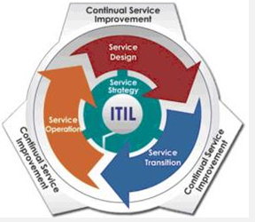
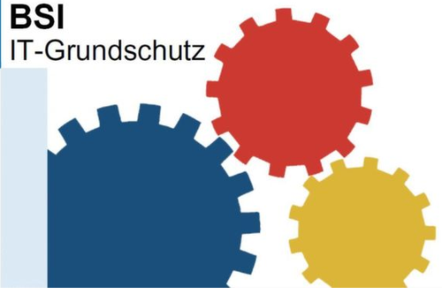

Sicherheitsaspekte
Sicherheitsrichtlinien (BSI IT-Grundschutz)
ITIL
ISO/IEC 207001

Slide 11
Gewichtung und Bewertung
Zentrale IT-Systeme
Durch Kooperationsverbund verstärkt
Arbeitsgruppen zu wichtigen Gebieten
Organisatorische Struktur für INM nicht vorhanden (CIO, Dach Organisationen)
Kein zentrales Portal (z.B. Campusportal)

Slide 12

Vielen Dank für Ihre Aufmerksamkeit!

Slide 13
Quellen Bilder
http://upload.wikimedia.org/wikipedia/commons/0/0c/Jade-Hochschule,_Wilhelmshaven.jpg
http://www.stellenboersen.de/uni/vechta/uni-vechta/index.html/foto
http://img1.findthebest.com/sites/default/files/2798/media/images/Osnabrck_Hochschule_736630_i0.jpg
https://www.bsi.bund.de/SharedDocs/Bilder/DE/BSI/Themen/grundschutzdeutsch/Webkurs/pic9000_gif.gif%3F__blob%3Dnormal%26v%3D3
http://images.vogel.de/vogelonline/bdb/428500/428598/24.jpg
http://www.itservicemanagement-itil.com/wp-content/uploads/2009/10/ITIL-V3.jpg

